Slide 1
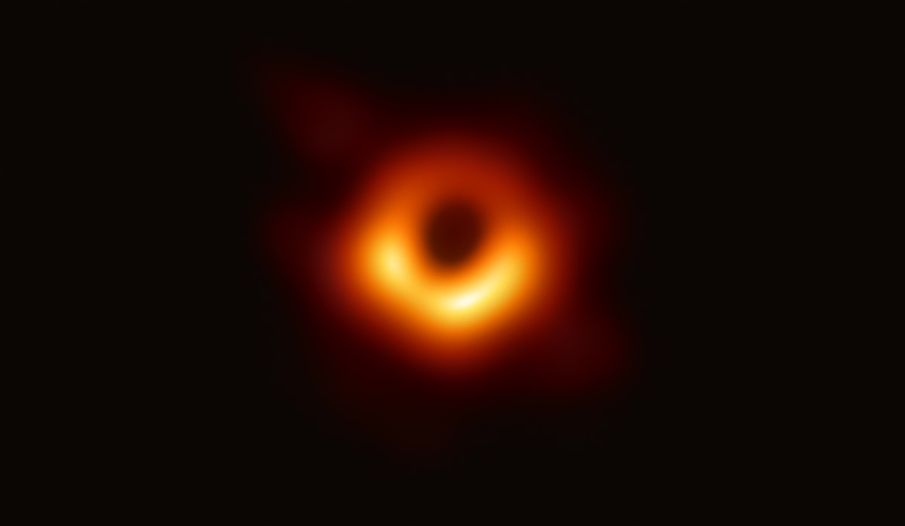

Les trous noirs
Les enfants maudits de la relativité générale…
Société Astronomique de Montgeron 29/03/2022 par Jacques Fric

Slide 2
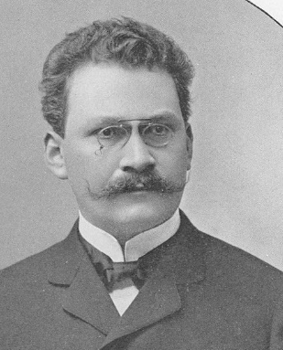
En relativité restreinte (1905), l'espace et le temps ne sont plus des structures fixes indépendantes, mais comme l’avait souligné Minkowski , des ombres de l'espace-temps.
La relativité générale
Zeit und Raum Kaputt!
Einstein généralise la relativité restreinte à la gravitation en 1915.
Minkowski
Société Astronomique de Montgeron 4/12/2021 par Jacques Fric

Slide 3
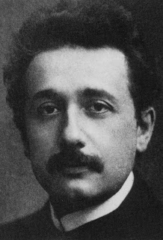
La gravitation devient une théorie géométrique de l'espace-temps.
Les corps suivent les géodésiques de cette géométrie !
Le temps physique cesse d'être universel et devient propre à chacun.
La relativité générale
Fallait oser le faire!
Société Astronomique de Montgeron 4/12/2021 par Jacques Fric

Slide 4
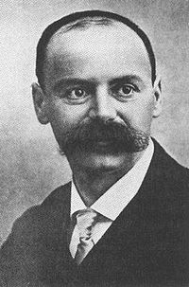
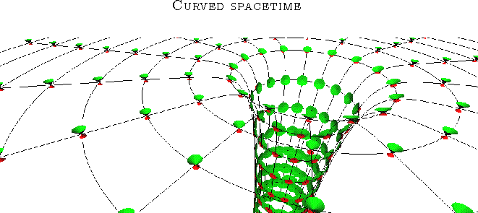
La métrique de Schwarzschild (1916)
La première solution déconcerte EINSTEIN : Ses équations divergent à une certaine valeur du rayon. La nature peut-elle permettre une telle monstruosité?
K. Schwarzschild
1873- 1916
Société Astronomique de Montgeron 4/12/2021 par Jacques Fric

Slide 5
Si la masse M est à l’intérieur d’une sphère de rayon inférieur au rayon r_{s} = 2GM/c² à l’horizon, alors la valeur r = r_{s} est possible: il y a un trou noir.
On voit qu’un TN peut avoir en théorie, n’importe quelle masse. La sphère de rayon r_{s} est appelée l’ horizon du TN et joue un rôle essentiel.
Sous l’horizon c'est encore du vide sauf au centre: Singularité centrale ponctuelle de paramètre M > 0.
La métrique de Schwarzschild (1916)
Société Astronomique de Montgeron 4/12/2021 par Jacques Fric

Slide 6
La gravitation est telle que rien ne peut s’échapper : l’horizon est une membrane spatio-temporelle unidirectionnelle.
A l'approche du trou noir les effets de marée peuvent devenir gigantesques et déchirer toute matière. Cet effet dépend de la masse du Trou noir.
La métrique de Schwarzschild (1916)
Société Astronomique de Montgeron 4/12/2021 par Jacques Fric

Slide 7
La gravitation provoque un ralentissement spectaculaire du temps à l’approche de l’horizon (tel qu’observé par un observateur lointain), jusqu’à son gel.
De l’extérieur du TN, on ne voit rien sous l’horizon, qui nous protège de la singularité (censure cosmique).
Dans cette métrique , il y a des orbites circulaires stables à partir et au delà de 3 rs, des orbites circulaires instables de 1,5 rs à 3rs. Il existe une orbite hautement instable pour les photons à 1,5 rs, (appelée sphère de photons).
.
La métrique de Schwarzschild (1916)
Société Astronomique de Montgeron 4/12/2021 par Jacques Fric

Slide 8
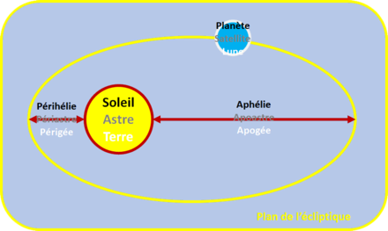
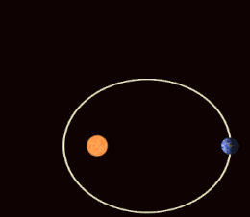
Alors que les orbites, non circulaires, sont des ellipses fixes en mécanique classique
Les orbites, non circulaires, ne se referment pas (confirmation de l’avance inexpliquée de 43 ’’ du périhélie de Mercure) .
.
La métrique de Schwarzschild (1916)
Société Astronomique de Montgeron 4/12/2021 par Jacques Fric

Slide 9
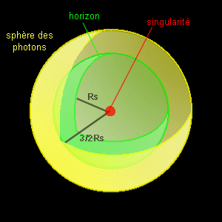
Le trou noir statique dépend seulement de sa masse. Structure simple.
La sphère des photons est hautement instable. La surface d’horizon caractérise l’entropie du TN.
Sous l’horizon l’espace n’est plus statique: Chute inexorable vers la singularité.
Le trou noir statique
Société Astronomique de Montgeron 4/12/2021 par Jacques Fric

Slide 10
L’horizon nous la cache (censure cosmique) et nous en isole. Rien de ce qui se passe à l’intérieur du trou Noir n’a d’influence sur notre Univers.
Pourquoi s’y intéresser alors ?
Solution complète: Trou blanc symétrique: Trouvée en 1960!
Le trou noir statique
Société Astronomique de Montgeron 4/12/2021 par Jacques Fric

Slide 11
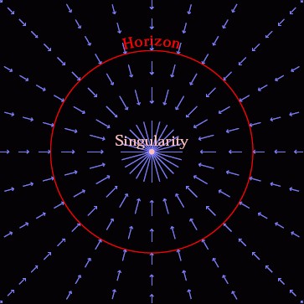
L’espace en effondrement d’un trou noir statique
Les trous noirs statiques sont des objets assez théoriques, puisque dans l’univers, il n’y a rien de statique.
Les objets célestes de ce type (planètes, étoiles, galaxies,.) sont en général en rotation
Société Astronomique de Montgeron 4/12/2021 par Jacques Fric

Slide 12
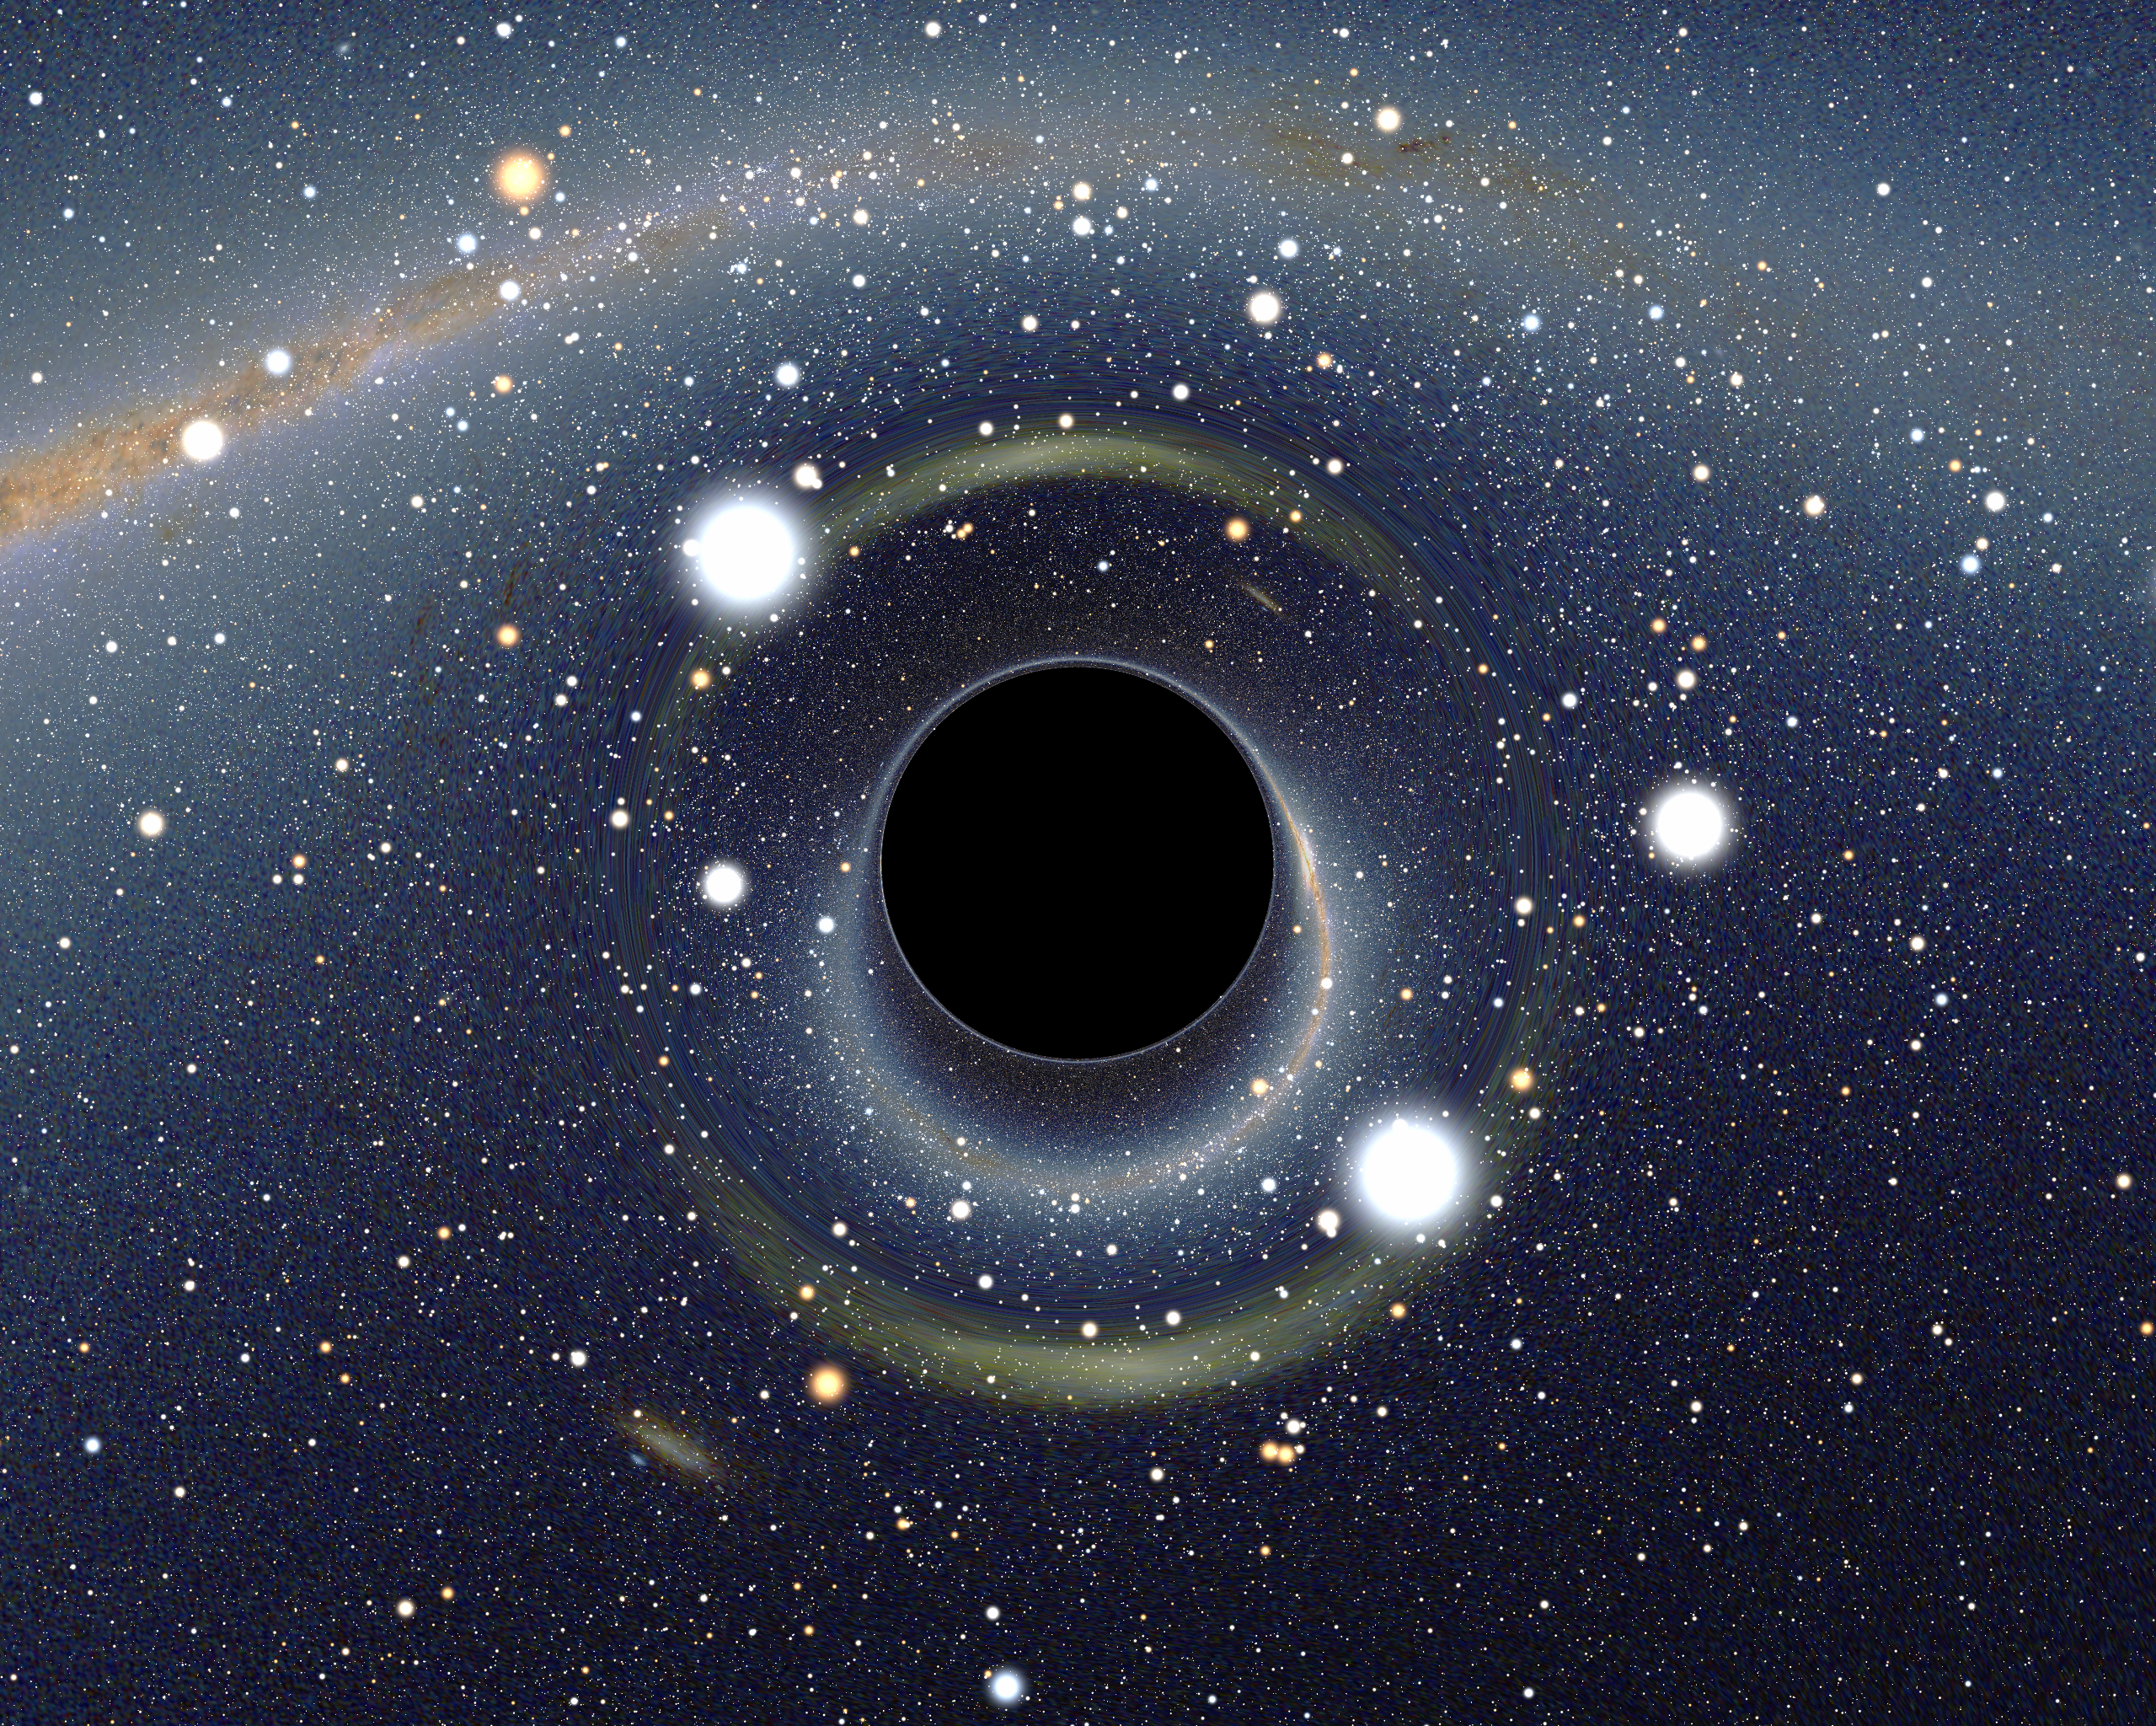
Ombre du trou noir sur fond du ciel
Image par A. Riazuelo de trou noir statique sur fond du ciel.

Slide 13
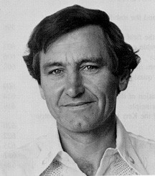
Les méthodes utilisées avec succès précédemment ont échoué à décrire un TN «en rotation».
La première solution pour ce type de trou noir plus « physique » (les corps astrophysiques en général tournent) a été laborieuse, car la structure des TN n'a été vraiment comprise que dans les années 60.
1963: solution trous noirs en rotation (Kerr)
De son propre aveu, Kerr n'avait pas réalisé l'importance de ses travaux à ce moment-la, comme en témoigne l'article qu'il publie.
Société Astronomique de Montgeron 4/12/2021 par Jacques Fric

Slide 14
Il a fallu attendre l'apparition de nouvelles méthodes plus formelles (Classification de Petrov, topologie). Les physiciens ont cédé la place aux mathématiciens en RG .
Structure du trou noir de Kerr : dépend de sa masse et de son moment cinétique (rotation) .
Structure plus complexe
1963: Kerr trouve une solution aux trous noirs en rotation
Société Astronomique de Montgeron 4/12/2021 par Jacques Fric

Slide 15
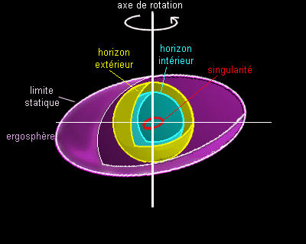
Les trous noirs de Kerr (rotation)
Le TN de Kerr est un TN non chargé en «rotation », celui de Kerr Newman a, en plus, une charge électrique.
Considérons le TN de Kerr .
Dans le cas général, il a deux horizons (externe et interne).
Société Astronomique de Montgeron 4/12/2021 par Jacques Fric

Slide 16
Les trous noirs de Kerr (rotation)
La singularité centrale est déformée en anneau. Cet anneau exerce une répulsion à courte portée telle, qu’il est impossible de le percuter.
On peut passer au milieu et le traverser mais pour cela il faut disposer d’une énergie énorme.
Société Astronomique de Montgeron 4/12/2021 par Jacques Fric

Slide 17
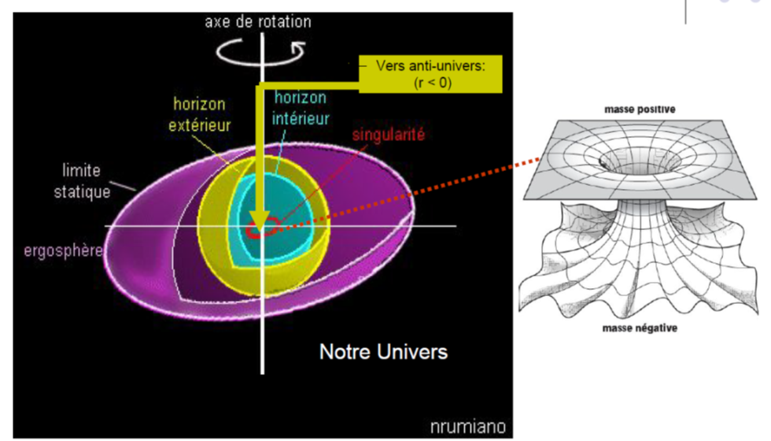
Les trous noirs de Kerr (rotation)
Alors on débouche sur un anti- univers (où tout est inversé) sans horizon, mais avec des boucles temporelles près de l’anneau.
Société Astronomique de Montgeron 4/12/2021 par Jacques Fric

Slide 18
La rotation » produit un effet d’entraînement de l’espace, la limite statique ne coïncide plus avec l’horizon. Une nouvelle zone :
L’Ergosphère à l’extérieur de l’horizon externe où l’espace est entraîné inexorablement par la « rotation ». Extraction d’énergie de «rotation» du TN,(maximum 29%, cas TN extrémal, 50% si chargé).
Les trous noirs de Kerr (rotation)
Société Astronomique de Montgeron 4/12/2021 par Jacques Fric

Slide 19
La masse du TN se décompose en une masse irréductible et une « masse » dont l’énergie peut être extraite via l’ergosphère.
Mouvement, inexorable en rotation dans l’ergosphère, mais on peut y entrer et en ressortir, ce qui fait tout son intérêt.
Les trous noirs de Kerr (rotation)
Société Astronomique de Montgeron 4/12/2021 par Jacques Fric

Slide 20
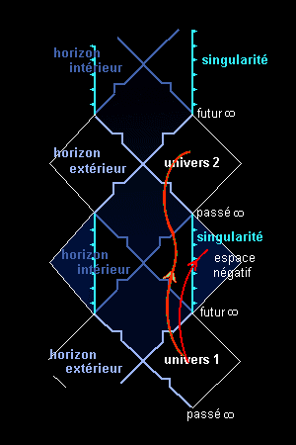
Traversons l'horizon extérieur et l'horizon intérieur où, au passage on a un décalage infini vers le bleu (on voit tout le passé de l'univers en accéléré).
Sous l'horizon intérieur la singularité devient répulsive et on peut retraverser l'horizon intérieur dans l'autre sens et déboucher vers un autre univers et ainsi de suite.
Les trous noirs de Kerr : un sas vers d’autres univers?
Société Astronomique de Montgeron 4/12/2021 par Jacques Fric

Slide 21
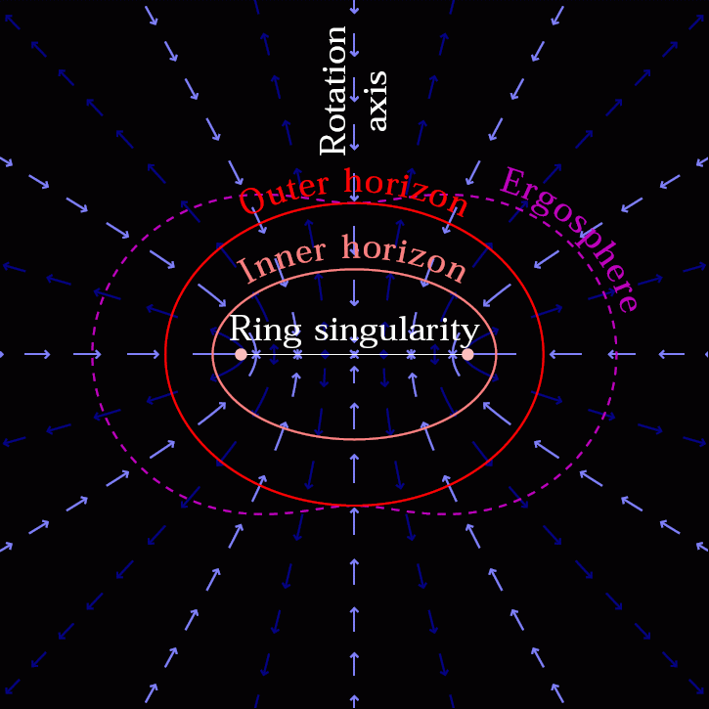
Un espace en effondrement tourbillonaire

Slide 22
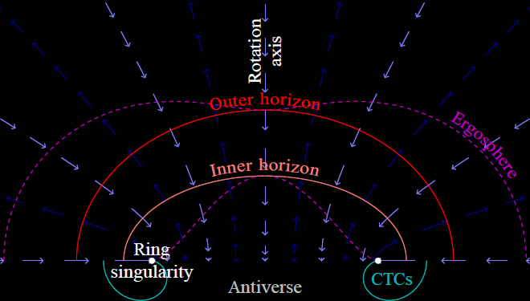
Zoom autour de la singularité en anneau
Boucles temporelles

Slide 23
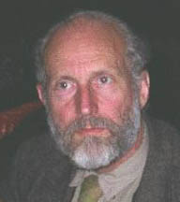
Une région où on peut remonter le temps
Juste de l'autre côté de la singularité (dans l'anti-univers), en 1968 B. Carter montre qu’il existe une région (CTC: Closed Time Curves ) où il serait possible de remonter le temps.
Caractère physique?
Pour les TN chargés cette région déborde du côté positif de l'univers !
Société Astronomique de Montgeron 4/12/2021 par Jacques Fric

Slide 24
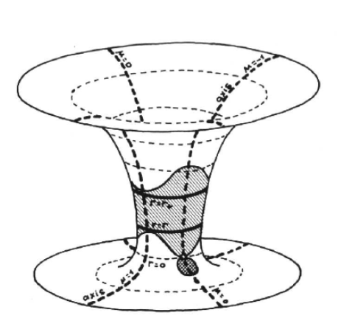
Une région où on peut remonter le temps
Diagramme avec suppression de φ, (symétrie par rapport à φ). Machine temporelle localisée dans le confetti ombré sombre. Région ombrée claire entre les deux horizons. Partie claire: espace hors horizon externe. M = 0 correspond à θ = π/2 et M =1 à θ = 0 en coordonnées de Boyer-Lindquist.
Société Astronomique de Montgeron 4/12/2021 par Jacques Fric

Slide 25
Les trous noirs de Kerr (rotation)
A chaque tour dans la machine temporelle on remonte le temps de -Δt (dépend du trou noir.)
N tours donnent –NΔ.t.
Pas gratuit: énergie colossale pour cela.
Remonter le temps ne veut pas dire rajeunir!
Société Astronomique de Montgeron 4/12/2021 par Jacques Fric

Slide 26
Accélération: | A^{µ} |= | A^{r} |= +2.98 .10⁴ m/sec²≈ 3 000 g !
Signe + : on est attiré par la singularité (anti-univers)
Temps propre boucle: T_{b} = 515 000 secondes ≈ 143 heures.
Vaisseau spatial(ISS -100T). Carburant fusée pour la boucle.
-Propulsion (Antimatière-matière) : 0.5 10 ²⁷ kg (≈100 Terres)
- Propulsion chimique classique: 10 ²¹⁷¹²⁷⁵ kg ……..
Des chiffres qui laissent rêveurs, pour un retour dans le passé de 2π|a| soit : 2π|M| ≈ 202 heures.
Trou noir critique (a = M) de 10¹⁰Ms.
Société Astronomique de Montgeron 4/12/2021 par Jacques Fric

Slide 27
Trou noir de M87 en interférométrie radio
Trou noir
On voit bien la dissymétrie liée à la rotation de ce trou noir hypermassif situé à 50 millions d’al.
Société Astronomique de Montgeron 4/12/2021 par Jacques Fric

Slide 28
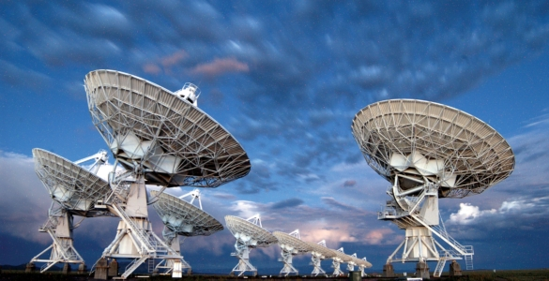
Eléments du réseau mondial radioastronomique

Slide 29

Si le Soleil était un trou noir (Kerr)
M ≈ 2.10³⁰kg, J ≈1,63.10⁴¹kgM²/s,
r_{s} ≈ 3 km, a =J/Mc ~ 270m.
Chute : ≈ 10 microsecondes.
Observateur écartelé avant!
Pas changement d’orbite pour la Terre, mais il ferait noir et froid et aucune chance pour que cela arrive, sa masse est trop faible.
J
r_{s} = 3km
a = 270m

Slide 30
Bien que prédits, dès 1916, par la solution de Schwarzchild, on a douté jusque vers 1960 que de tels objets existent.
Einstein lui-même n’y a jamais cru et s’est efforcé de montrer que leur formation était impossible vers 1938, alors que Oppenheimer avec Snyder avaient fait un calcul où ils prétendaient le contraire.
Il est vrai que la théorie idéalise ces objets et que les trous noirs physiques n’y sont pas totalement conformes.
Les trous noirs existent-ils?
Société Astronomique de Montgeron 4/12/2021 par Jacques Fric

Slide 31

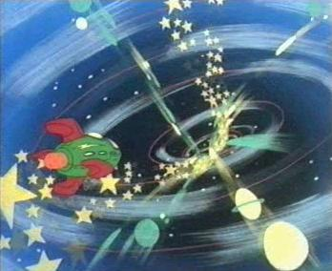
Plongée dans un trou noir
De gros soucis en vue…
Société Astronomique de Montgeron 4/12/2021 par Jacques Fric

Slide 32
Le mystère de l’existence de la singularité centrale dans les trous noirs semble signifier l’incomplétude de la théorie, mais philosophiquement, ce pourrait être vu comme une nécessité!
L’horizon, fût d’abord considéré comme une singularité, la suite a montré, qu’on pouvait y entrer mais pas en sortir!
L’espace-temps sous l’horizon se révèle très mystérieux, sans possibilité de vérification directe. C’est une région, en effondrement inéluctable, non protégée de la singularité par la censure cosmique, où, semble-t-il, la causalité n’existe plus.!
Les trous noirs existent-ils?
Société Astronomique de Montgeron 29/3/2022 par Jacques Fric

Slide 33
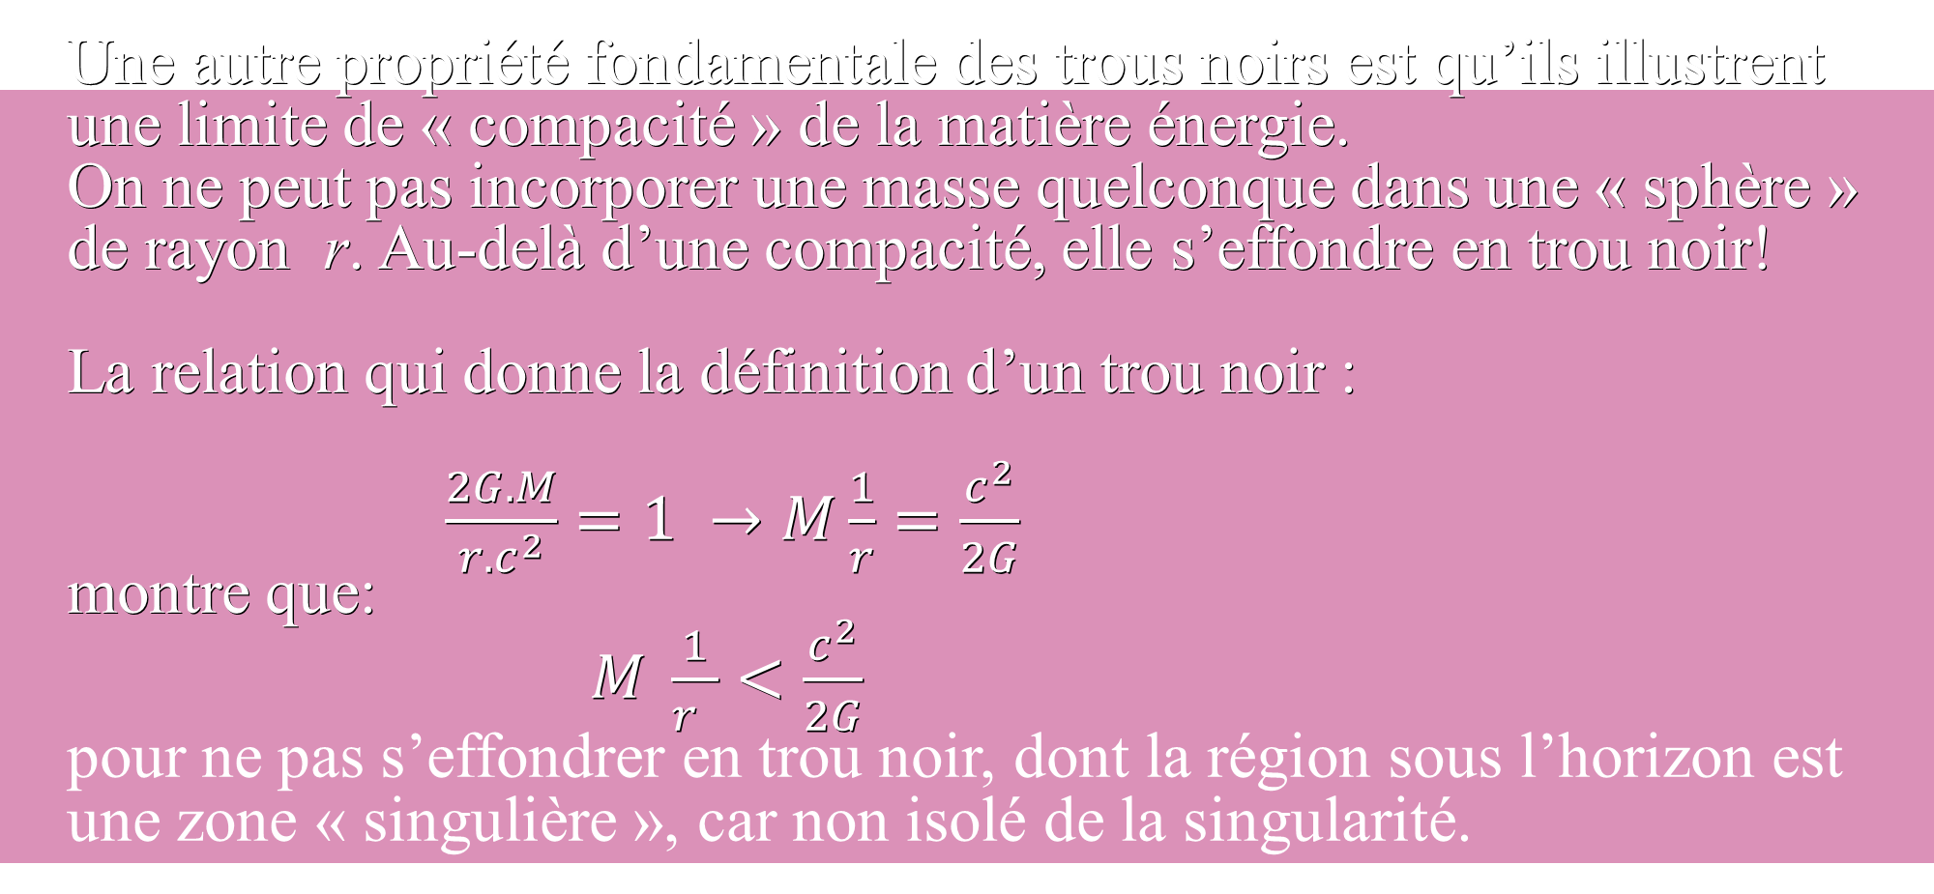
Une autre propriété fondamentale des trous noirs est qu’ils illustrent une limite de « compacité » de la matière énergie.
On ne peut pas incorporer une masse quelconque dans une « sphère » de rayon r. Au-delà d’une compacité, elle s’effondre en trou noir!
La relation qui donne la définition d’un trou noir :
$\frac{2G.M}{r.c^{2}}=1 →M\frac{1}{r}=\frac{c^{2}}{2G}$ montre que:
$M \frac{1}{r }<\frac{c^{2}}{2G}$ pour ne pas s’effondrer en trou noir, dont la région sous l’horizon est une zone « singulière », car non isolé de la singularité.
Les trous noirs : une limite de compacité
Société Astronomique de Montgeron 29/3/2022 par Jacques Fric

Slide 34
Quand on a découvert les trous noirs supermassifs au centre des galaxies on s’interrogeait sur leur origine, car aucun phénomène connu ne semblait l’expliquer.
Pour une étoile massive de l’ordre de 10 masses solaires, on savait que son agonie en supernova pouvait produire un trou noir .
Ces trous noirs de quelques masses solaires étaient appelés trous noirs stellaires.
Formation des trous noirs
Société Astronomique de Montgeron 4/12/2021 par Jacques Fric

Slide 35
Quant à des trous noirs de masse intermédiaire de quelques dizaines ou centaines de masses solaires on n’avait aucune idée de leur existence.
Quand les détecteurs d’ondes gravitationnelles (plus de 100 détections à l’heure actuelle) ont détecté la collision de deux trous noirs de masses intermédiaires, cela a été une surprise de taille.
Personne ne s’attendait à cela.
Formation des trous noirs
Société Astronomique de Montgeron 4/12/2021 par Jacques Fric

Slide 36
Pendant longtemps on a cru que ces objets étaient rares car on en observait très peu, et pour cause, puisqu’ils sont « invisibles ».
On ne les décelait qu’indirectement par leur effet sur de la matière visible, soit contiguë et en interaction avec le formidable gradient de gravitation qui l’échauffait et la faisait briller, soit par les orbites d’étoiles non contiguës mais dans la même région comme cela est le cas du trou noir supermassif central de notre galaxie.
Combien de trous noirs dans l’univers ?
Société Astronomique de Montgeron 4/12/2021 par Jacques Fric

Slide 37
L’observation a montré que la présence d’énormes trous noirs au centre des galaxies était quasi systématique.
Pour générer les trous noirs supermassifs, à partir de trous noirs stellaires, les collisions, ont dû être très nombreuses!
Une modélisation récente de l’univers prédit 40 milliards de milliards de trous noirs stellaires, (40.10¹⁸). Et cela ne prend pas en compte les trous noirs intermédiaires et supermassifs! Ceci entraine un « mitage singulier» de l’espace-temps.
Combien de trous noirs dans l’univers ?
Société Astronomique de Montgeron 29/3/2022 par Jacques Fric

Slide 38
Les détecteurs actuels d’ondes gravitationnelles, dont la sensibilité est limitée, détectent des collisions de trous noirs intermédiaires, résultant déjà de collisions de trous noirs stellaires ou avec des étoiles à neutrons. Ils peuvent aussi grossir par capture de matière (étoiles, gaz)
Comme ces événements (collisions, capture) sont peu probables, cela laisse à supposer qu’ils pullulent.
Combien de trous noirs dans l’univers ?
Société Astronomique de Montgeron 4/12/2021 par Jacques Fric

Slide 39
Des milliers de trous noirs au centre de la Voie lactée
Découverte, qui induit que de nombreux autres trous noirs se cachent dans la Voie lactée.
Ondes gravitationnelles, devraient être détectées.
Rappel: un énorme trou noir, baptisé Sagittaire A* (Sgr A*), se trouve au coeur de la galaxie.
Société Astronomique de Montgeron 4/12/2021 par Jacques Fric

Slide 40
Milliers de trous noirs au centre de la Voie lactée ?
Objet céleste compact, masse équivalente à 4 millions de fois celle du Soleil. Certains supputent qu'environ 20 000 petits trous noirs seraient en orbite dans le centre de la galaxie.
Mais difficile de repérer des petits trous noirs directement.
Société Astronomique de Montgeron 4/12/2021 par Jacques Fric

Slide 41
- La présence d’un trou noir central des galaxies interpelle au sujet de leur existence et de leur rôle dans formation des galaxies.
- En plus de possibles primo trous noirs, une grande quantité d’étoiles offre des possibilités de collision et de fusion en trous noirs qui pourraient, en retour, accélérer la formation d’autres étoiles par les ondes de choc sur le gaz.
Rôle des trous noirs dans l’évolution de l’univers
Société Astronomique de Montgeron 4/12/2021 par Jacques Fric

Slide 42
Mais ce processus interactif, requiert un temps cosmologique trop long pour être compatible avec ce qu’on observe, si aucun catalyseur ne le raccourcit.
- Comme catalyseur possible accélérant le processus, citons:
La matière noire : Compte tenu de ses propriétés, c’est un bon candidat pour cela, mais elle est de nature inconnue…
Rôle des trous noirs dans l’évolution de l’univers
Société Astronomique de Montgeron 4/12/2021 par Jacques Fric

Slide 43

Côté pile: trous noirs funestes, côté face : trous noirs salutaires
- Les trous noirs stellaires sont des cadavres d’étoiles: leur pullulement fait de l’univers un immense cimetière!
Maudits mais sont-ils si maléfiques?
- Rôle plausible dans la formation des galaxies, avec les étoiles avec leur planètes comme la Terre, ce qui fait que nous leur sommes redevables. Sont aussi la plus formidable source d’énergie libre, 50 fois plus efficace que la fusion nucléaire!.
Société Astronomique de Montgeron 4/12/2021 par Jacques Fric

Slide 44
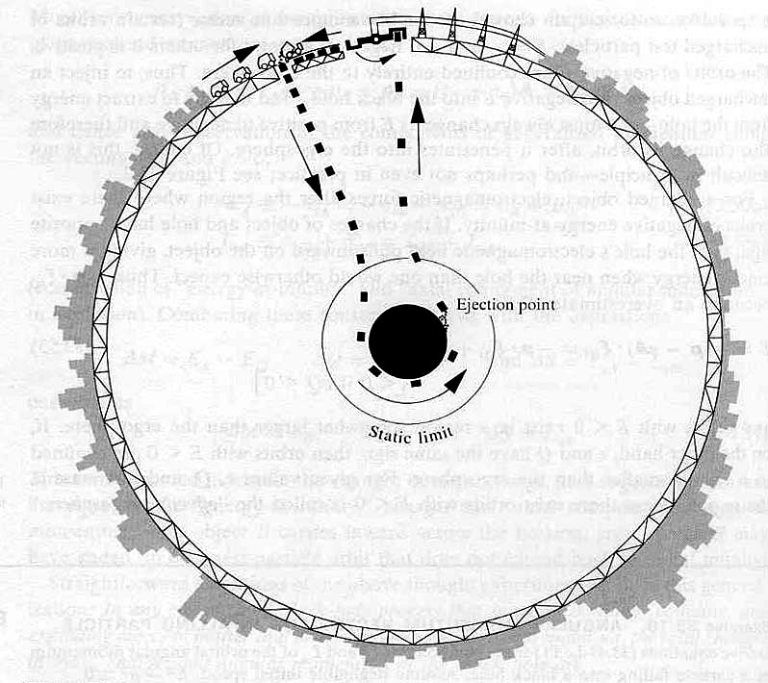
.
.
L’extraction d’énergie des trous noirs de Kerr
La théorie indique qu’on peut extraire jusqu’à 29% de l’énergie totale d’un trou noir de Kerr critique. Cette énergie est l’énergie de rotation. Cela peut se faire depuis l’ergosphère.
Société Astronomique de Montgeron 4/12/2021 par Jacques Fric

Slide 45
Penrose propose un 2 en 1, où on extrait l’énergie et on élimine les déchets. Les ordures sont chargées dans des récipients embarqués dans des navettes spatiales en chute vers le trou noir.
Dans l’ergosphère on éjecte le chargement d’ordures en respectant certaines règles. Cela propulse le navette sur une trajectoire qui lui permet de revenir au point de départ avec plus d’énergie qu’elle avait au départ. On utilise ce surplus d’énergie pour alimenter une centrale électrique et on remet cela…..
L’extraction d’énergie des trous noirs de Kerr
Société Astronomique de Montgeron 4/12/2021 par Jacques Fric

Slide 46
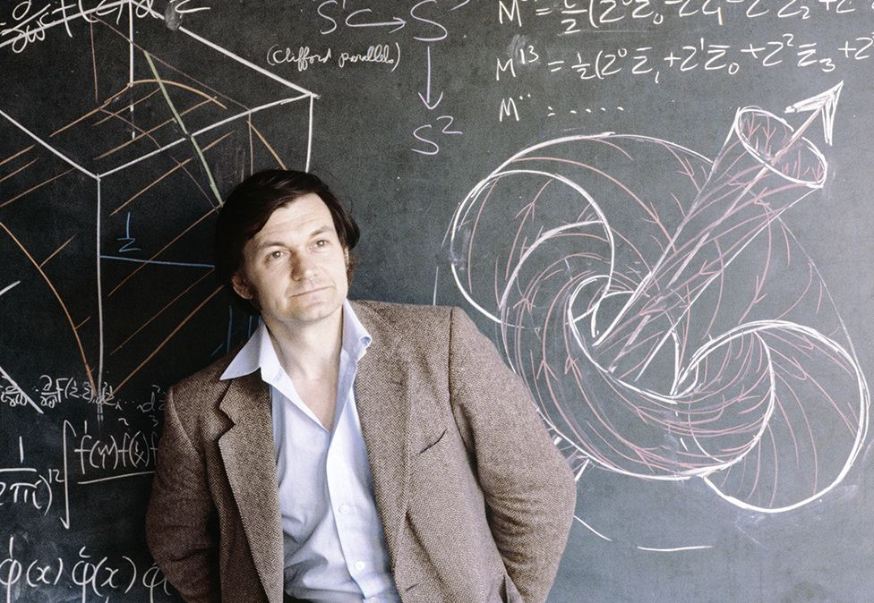
Sir Roger Penrose: The man who proved black holes weren't 'impossible'
Sir Roger Penrose: Prix Nobel 2020
Formation d’un trou noir pas impossible. Kip Thorne (autre prix Nobel) rappelle que dans un congrès de scientifiques où l’école soviétique pensaient avoir prouvé qu’ils ne pouvaient pas se former, Misner leur opposa un théorème que Penrose venait juste de démontrer prouvant le contraire.
Sir Roger pictured at Oxford in 1980. He has applied his mind across many fields of science
Société Astronomique de Montgeron 4/12/2021 par Jacques Fric

Slide 47
La formation de trous noirs stellaires montre comment une étoile massive s’effondre sous l’action de la gravitation.
En effet, pour maintenir la pression qui compense la contraction liée à la gravitation l’étoile doit « brûler » son carburant, dont la quantité est localement limitée à la différence de la gravitation qui agit en permanence sans sembler consommer (localement) quoi que ce soit!
En relativité, la gravitation n’est pas locale mais globale. L’univers entier est concerné, cf principe de Mach.
C’est toujours la gravitation qui gagne!
Société Astronomique de Montgeron 4/12/2021 par Jacques Fric

Slide 48
La redoutable efficacité de la gravitation allait encore de manifester par la découverte des quasars (quasi-stars).
Lorsque le télescope Hubble a détecté une source lumineuse, de très petite dimension, à 2,5 milliards d’années-lumière qui, compte tenu de sa distance, devait briller comme plus de 100 galaxies de 100 milliards d’étoiles, on ne connaissait pas de phénomène physique capable de produire cela.
C’est toujours la gravitation qui gagne!
Société Astronomique de Montgeron 4/12/2021 par Jacques Fric

Slide 49
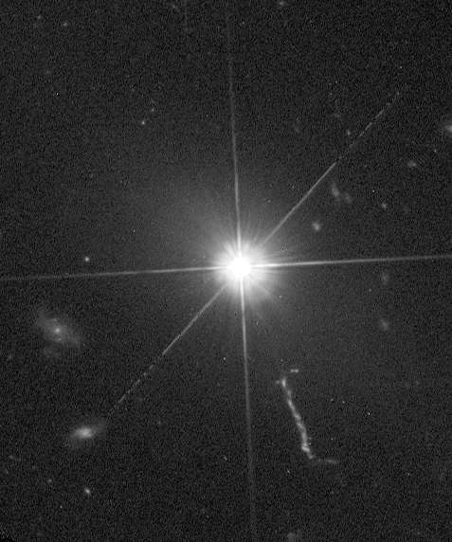
Image optique du quasar 3C 273, le plus lumineux jamais observé,obtenue avec le télescope spatial Hubble. Le quasar réside au cœur d’une galaxie elliptique géante de la constellation de la Vierge, à une distance d'environ 2,5 milliards d'années-lumière. Un jet de matière provenant des régions centrales de la galaxie est visible à gauche de l'image. © CNRS, ESA, Hubble & Nasa
C’est toujours la gravitation qui gagne!
Image optique du quasar 3C 273, le plus lumineux, par le télescope spatial Hubble. Le quasar est au cœur d’une galaxie elliptique géante à une distance d'environ 2,5 milliards d'années-lumière. Un jet de matière provenant des régions centrales de la galaxie est visible à gauche de l'image. © CNRS, ESA, Hubble & Nasa
Société Astronomique de Montgeron 4/12/2021 par Jacques Fric

Slide 50

Après plusieurs hypothèses, vers 1980, c’est celle du trou noir « avalant » de la matière environnante, qui est abondante aux cœur des galaxies, qui s’est révélée la seule compatible avec la débauche d’énergie constatée.
On appelle aussi ce phénomène « noyau de galaxie active ».
Depuis on a découvert de nombreux quasars.
Quel phénomène peut générer cette énergie ?
Société Astronomique de Montgeron 4/12/2021 par Jacques Fric

Slide 51
Ces objets sont si éloignés qu’ils n’ont aucun mouvement mesurable.
Ils sont utilisés comme bornes de l’univers en astrométrie de grande précision (qui permet de dresser une carte du ciel très précise avec le satellite Gaïa par exemple).
Le plus lointain connu est à plus de 13 milliards d’année-lumière!
Quel phénomène peut générer cette énergie ?
Société Astronomique de Montgeron 4/12/2021 par Jacques Fric

Slide 52
L’application de la relativité générale fait apparaître ces objets étranges, les trous noirs, que les observations rendent de plus en plus plausibles.
Résultat d’une action cataclysmique de la gravitation, ces objets dont la nature pourra être mieux cernée par une théorie de gravitation quantique, pourraient bien être au cœur, des mystères les plus profonds de l’univers et de sa genèse ( genèse des particules, formation des galaxies, connexion entre Univers).
Conclusion
Société Astronomique de Montgeron 4/12/2021 par Jacques Fric

Slide 53
Ils sont à ce titre l’objet de recherches intenses.
Ils montrent comment nos concepts de temps, d’espace et de matière peuvent être malmenés dans le contexte de ces conditions extrêmes.
Conclusion
Société Astronomique de Montgeron 4/12/2021 par Jacques Fric

Slide 54
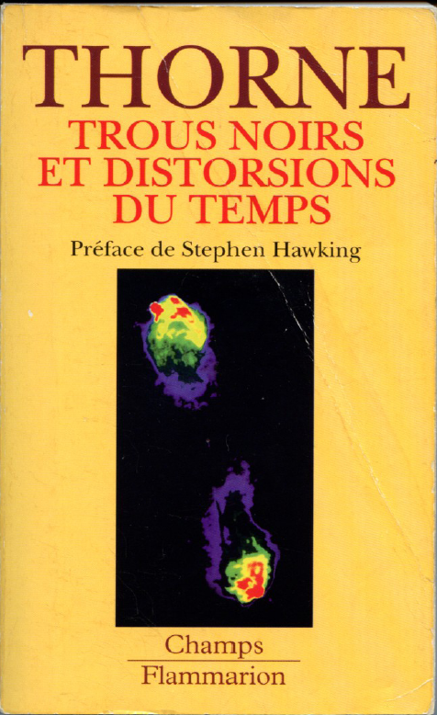
Un livre de référence

Slide 55

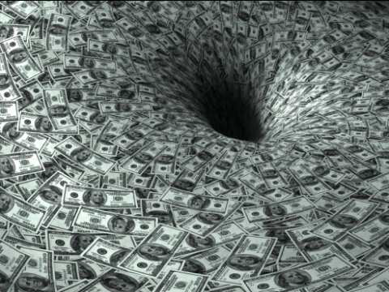
Trou noir fiscal (universel)
Surmenage et trous noirs : La prudence s’impose …

Slide 56
Références
Les « écorchés des trous noirs des diapos 9-10, 15-19 sont empruntés à:
http://nrumiano.free.fr/Fetoiles/int_noir.html
http://nrumiano.free.fr/Fetoiles/int_noir2.html

Slide 57
Annexe 1: modèle du TN de Reisnner-Nordström

